Slide 1
CALITATE ÎN EDUCAȚIE PRIN FORMAREA PROFESORILOR ÎN UE Erasmus+2020-1-RO01-KA-101-078928
Erasmus Learning Academy
Bologna

Slide 2
Mobilități
8-14 august: prof.dr. A. Costin-Hendea, prof.dr. L.Duruș, prof. L.Pop, prof. S.Toma, prof. D. Bancoș;
11-20 noiembrie: prof. L. Mardar, prof. P. Plitan.

Slide 3
MOTTO
„ Every question is a valid question.”

Slide 4
APLICAȚII
SNAPSEED-un editor foto complet și profesional
PHOTO GRID-cea mai bună aplicație pentru a crea imagini destinate canalelor de socializare
PIC COLLAGE-aplicație pentru a edita fotografii
MAGISTO-aplicație pentru a crea documente video
POWTOON-aplicație pentru prezentări cu animații, unde se poate adăuga propria voce
CANVA-platformă de design grafic, folosită pentru a crea grafică, prezentări, postere, care include șabloane ce pot fi utilizate
WEEBLY-aplicație cu ajutorul căreia se pot crea website-uri, blog-uri sau magazine online
JAMBOARD-tablă digitală interactivă

Slide 5
9. QUIZLET-aplicație pentru a crea exerciții de traducere, întrebare-răspuns, asociere imagine-nume sau imagine-definiție
10. THINGLINK-aplicație pentru a crea hărți
11. MENTIMETER-aplicație folosită pentru a crea prezentări cu feed-back în timp real
12. SOCRATIVE-aplicație eficientă pentru monitorizare și evaluare, deoarece rezultatele se obțin în timp real
13. ED PUZZLE-platformă care permite crearea sau reutilizarea de conținut video; pe parcursul unei secvențe video aleasă de profesor, pot fi inserate întrebări și sarcini de lucru
14. PADLET-​​​platformă unde se poate scrie, înregistra, adăuga o fotografie sau un document

Slide 6
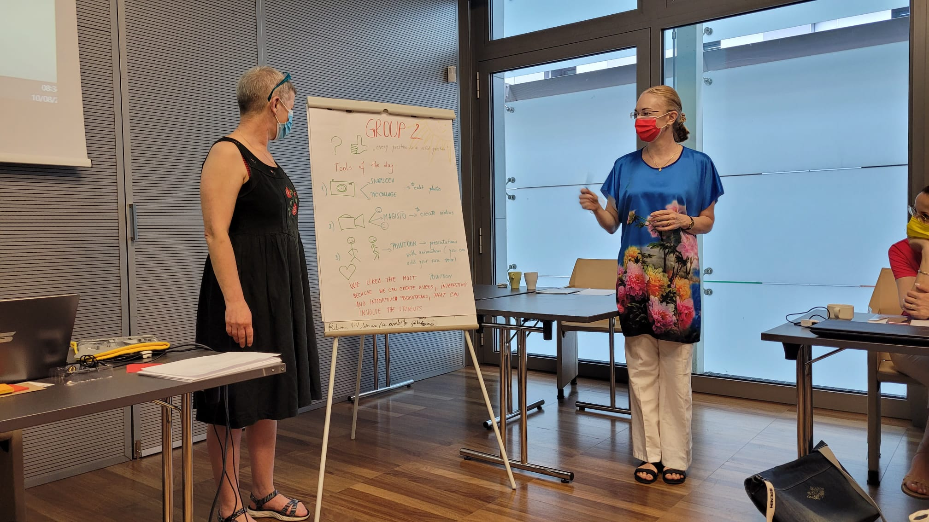
ACTIVITĂȚI

Slide 7
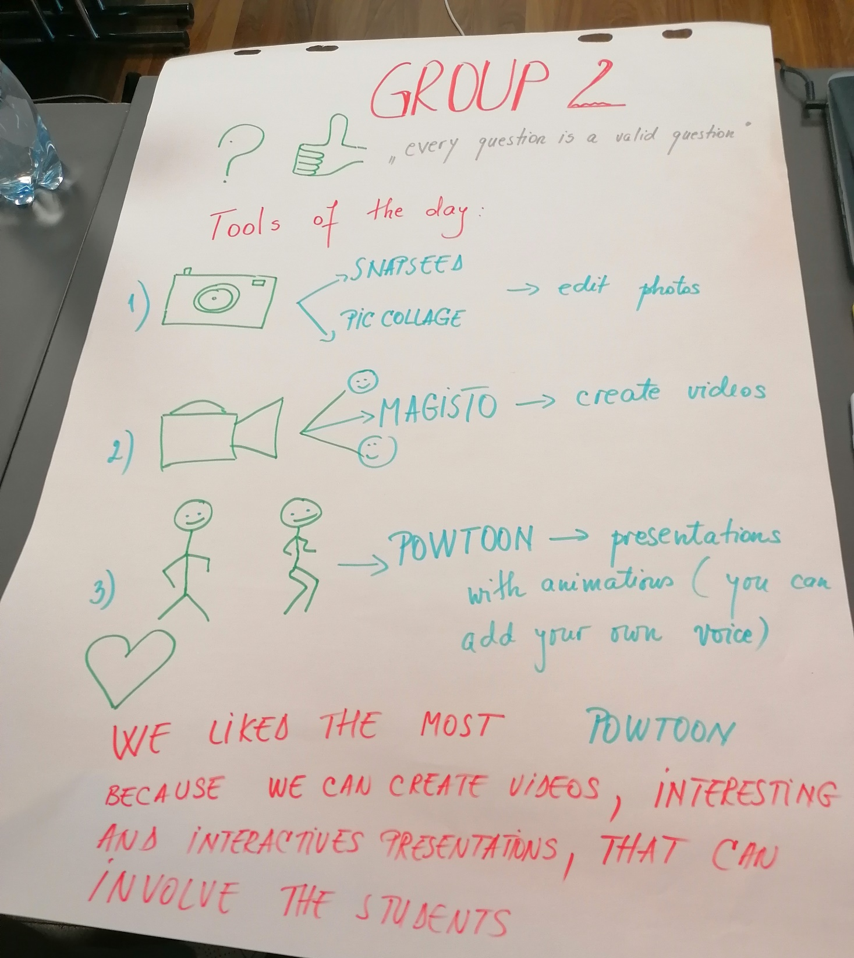

Slide 8
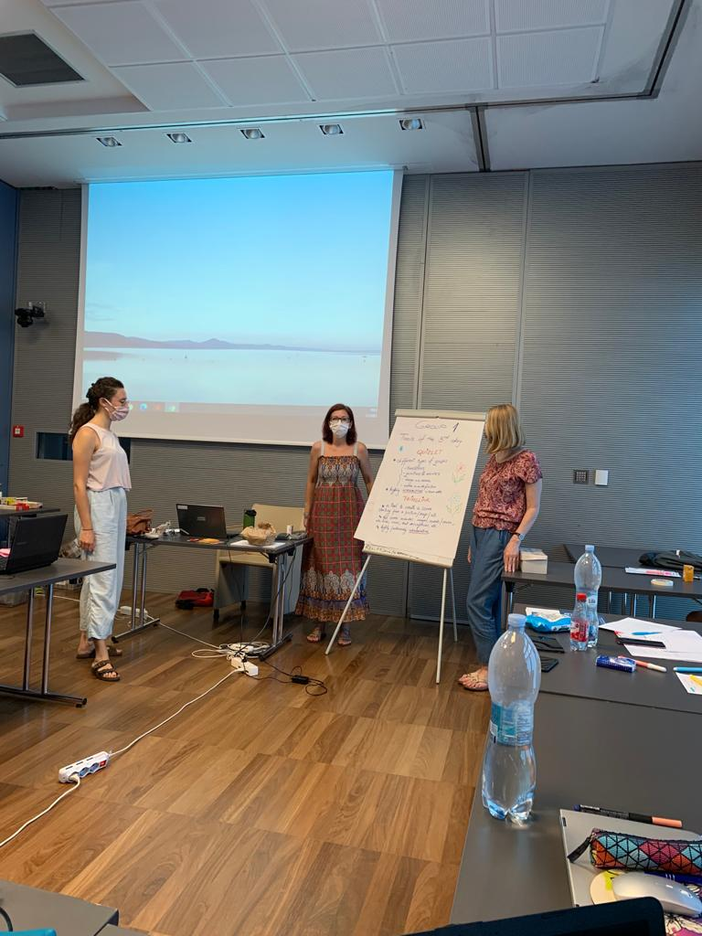

Slide 9
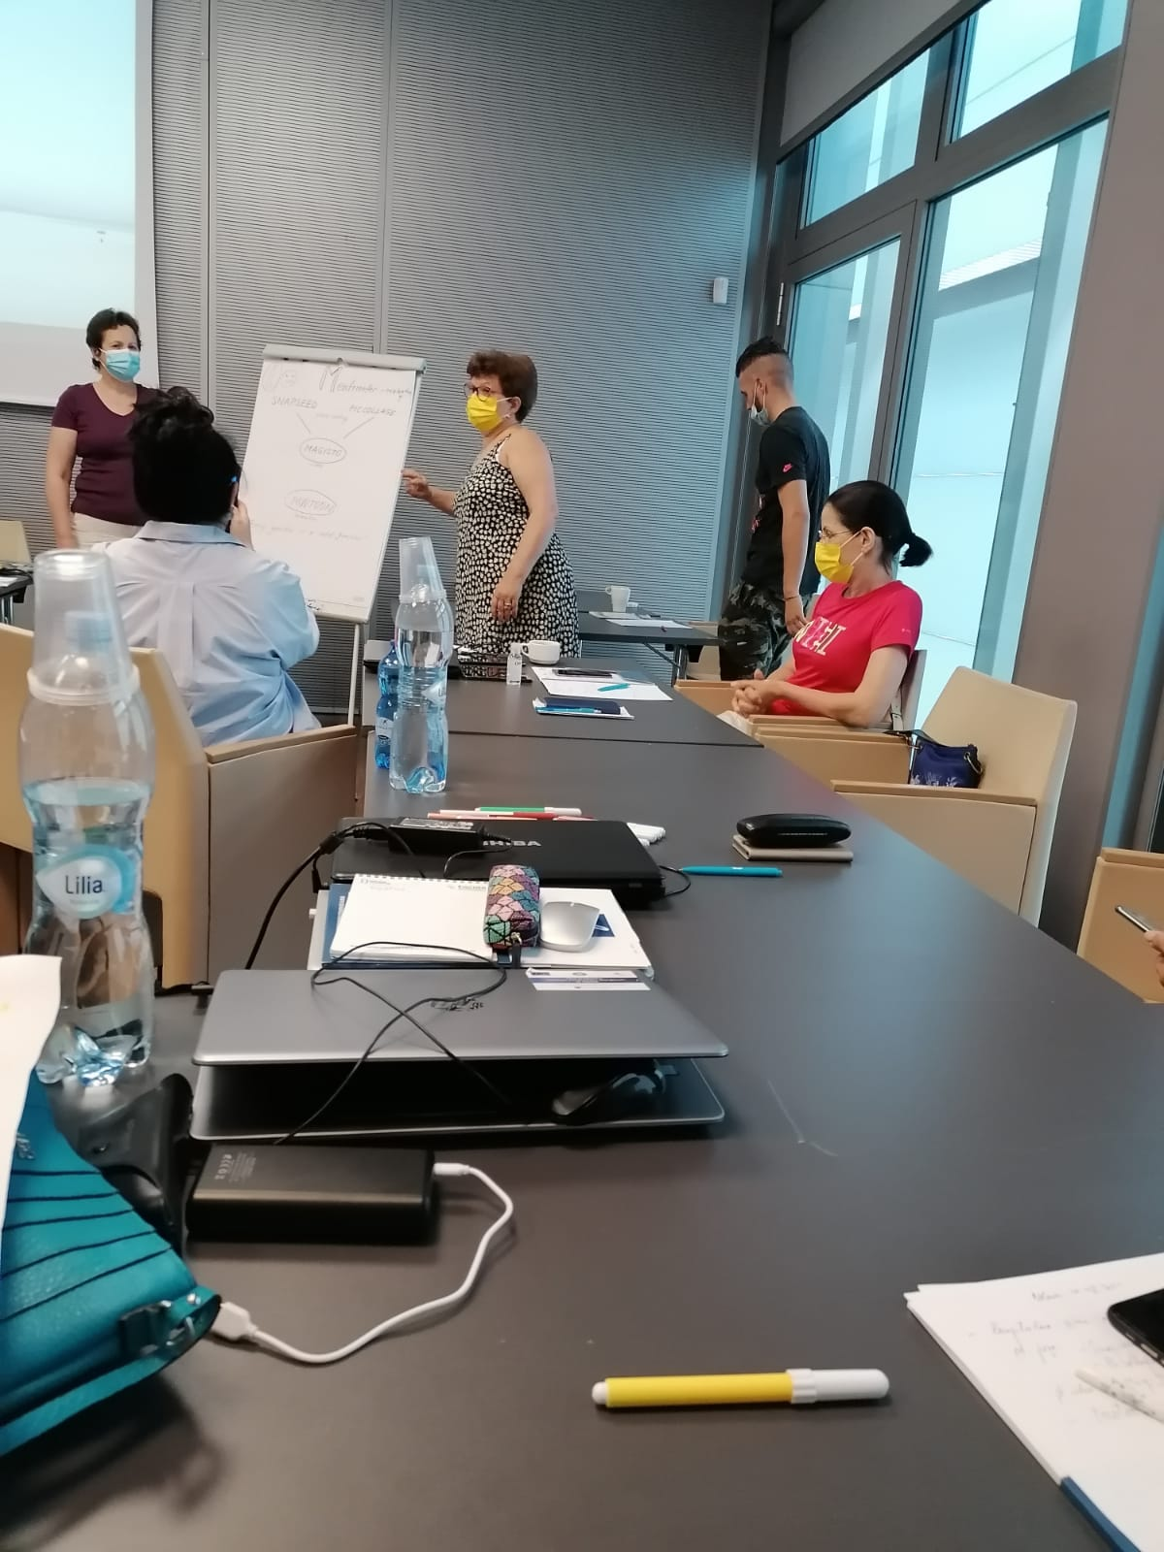

Slide 10
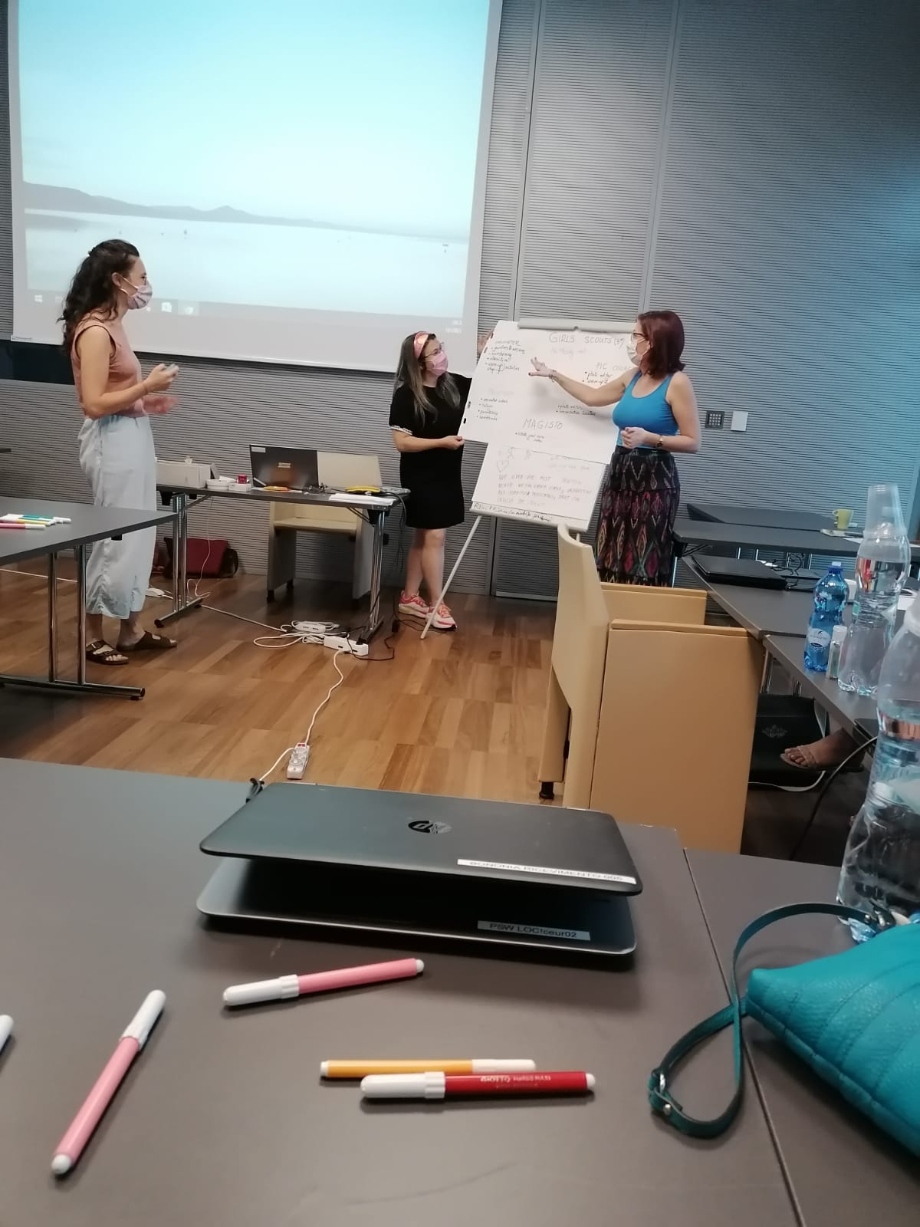

Slide 11
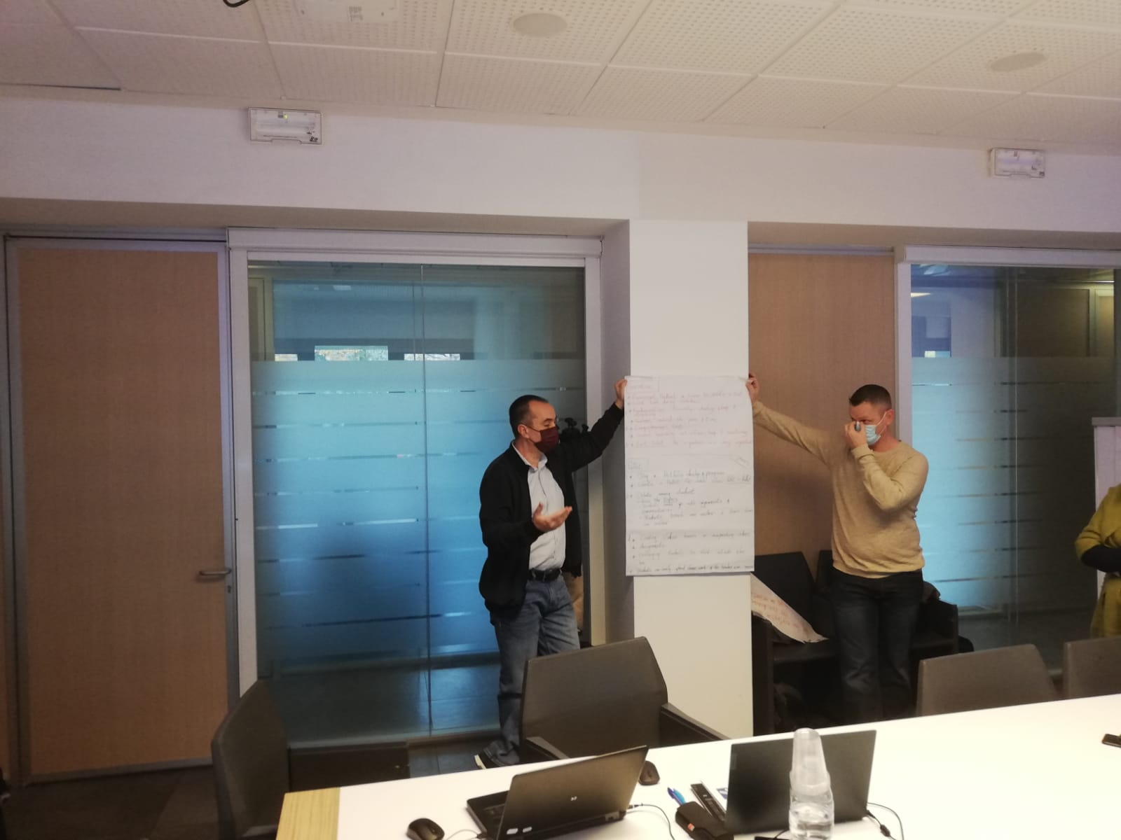

Slide 12
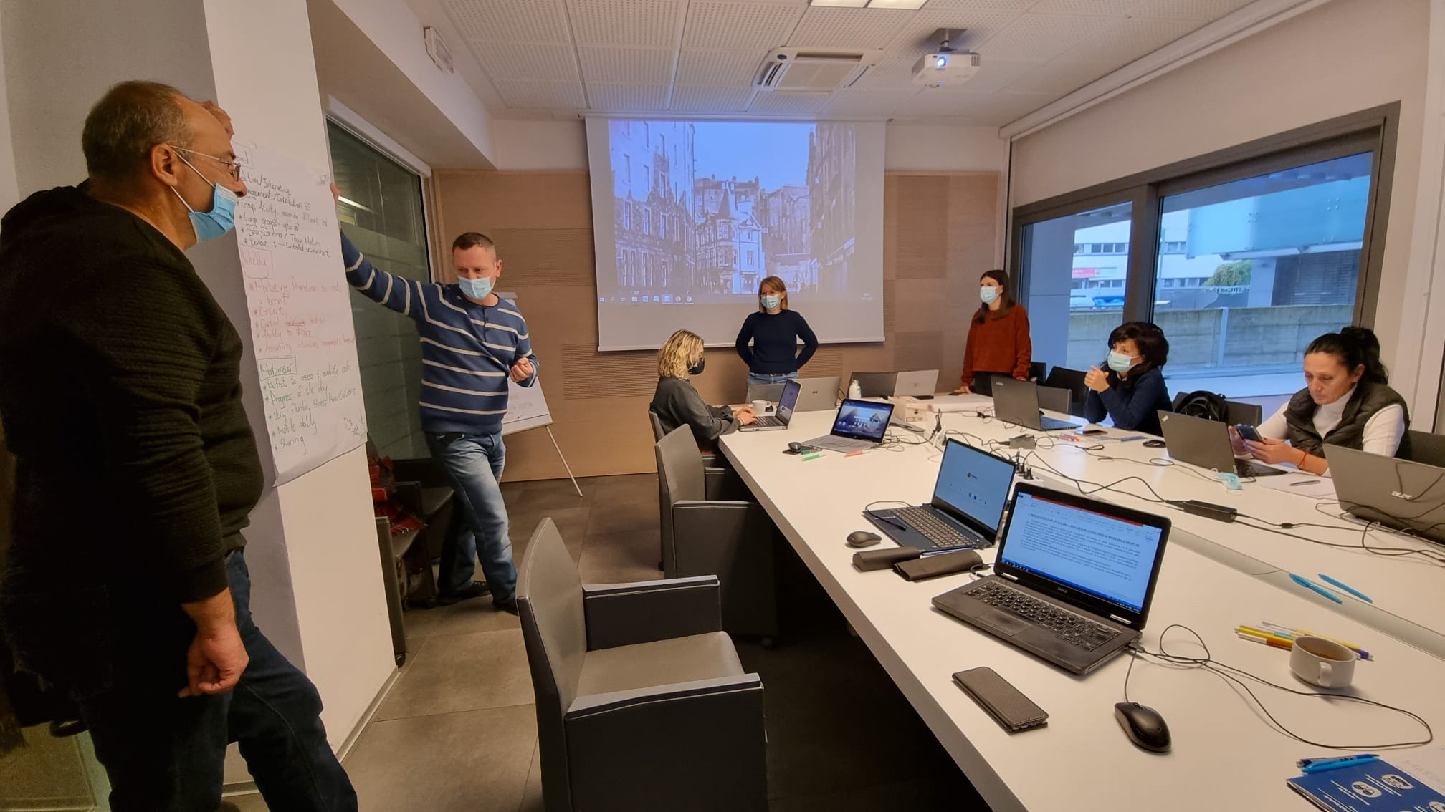

Slide 13
